Slide 1




Activering van Langdurig Werkzoekenden
Op zoek naar hefbomen aan de hand van een mixed-methods benadering
Samen Kennis Maken - VDAB
22 april 2024 | 09u30 - 17u00 | Vestar Antwerpen
 | Department of Economics University of Antwerp
Notes:
@Inge
Context toelichten: De Vlaamse arbeidsmarkt wordt gekenmerkt door een stijgend aandeel langdurig werkzoekenden (LWZ), dat wil zeggen werkzoekenden die langer dan één jaar werkloos zijn. In een context van krapte op de Vlaamse arbeidsmarkt is het aangewezen om inzicht te krijgen in de activeerbaarheid van de groep LWZ. Er is echter weinig onderzoek naar LWZ in Vlaanderen, waardoor het onduidelijk is welke hefbomen kunnen worden ingezet om drempels op de arbeidsmarkt voor deze doelgroep weg te werken.
-> Dit onderzoeksproject bestaat uit vier luiken om ons inzicht te versterken (staan op de volgende slide)

Slide 2
Achtergrond
Om de krapte op de Vlaamse arbeidsmarkt te verlichten, is het aangewezen om de werkzaamheidsgraad te verhogen en inzicht te krijgen in de activeerbaarheid van zij die niet werken, waaronder het stijgend aandeel langdurig werkzoekenden (LWZ = > 1 jaar).
Hoewel het merendeel van de LWZ door bemiddelaars bij VDAB als inzetbaar wordt ingeschat, blijft de instroom van deze groep naar arbeidsdeelname beperkt.
VDAB zet al geruime tijd in op analyses van administratieve data, lancering survey voor LWZ, ..
Leemtes: (I) We weten onvoldoende welke acties effectief zijn, (II) LWZ zelf worden in eerder onderzoek beperkt aan het woord gelaten.
Notes:
@Inge
4 luiken waarop het onderzoek focust:
Arbeidswens, drempels en noden van LWZ
Integrale bemiddeling en begeleiding plus (IB+)
Instroom in en effectiviteit van activeringsmaatregelen voor LWZ
Signaalfuncties van sollicitatieopdrachten en jobhunting door tendering partners tav werkgevers

Slide 3
Onderzoek LWZ
Samenwerking tussen UAntwerpen, PXL Hogeschool en VDAB.
Geven van een 360 graden view: Alle actoren betrokken: werkzoekenden, bemiddelaars, partners, werkgevers.
Onderzoek van januari tot december 2023.
Notes:
@Inge
4 luiken waarop het onderzoek focust:
Arbeidswens, drempels en noden van LWZ
Integrale bemiddeling en begeleiding plus (IB+)
Instroom in en effectiviteit van activeringsmaatregelen voor LWZ
Signaalfuncties van sollicitatieopdrachten en jobhunting door tendering partners tav werkgevers

Slide 4




Arbeidswens, drempels en noden van LWZ
Integrale bemiddeling en begeleiding plus (IB+)
Instroom in en effectiviteit van activeringsmaatregelen voor LWZ
Signaalfuncties van sollicitatieopdrachten en jobhunting door tendering partners
Notes:
@Inge
4 luiken waarop het onderzoek focust:
Arbeidswens, drempels en noden van LWZ
Integrale bemiddeling en begeleiding plus (IB+)
Instroom in en effectiviteit van activeringsmaatregelen voor LWZ
Signaalfuncties van sollicitatieopdrachten en jobhunting door tendering partners tav werkgevers

Slide 5
Arbeidswens, drempels en noden van LWZ
Integrale bemiddeling en begeleiding plus (IB+)
Instroom in en effectiviteit van activeringsmaatregelen voor LWZ
Signaalfuncties van sollicitatieopdrachten en jobhunting door tendering partners
Notes:
@Inge
4 luiken waarop het onderzoek focust:
Arbeidswens, drempels en noden van LWZ
Integrale bemiddeling en begeleiding plus (IB+)
Instroom in en effectiviteit van activeringsmaatregelen voor LWZ
Signaalfuncties van sollicitatieopdrachten en jobhunting door tendering partners tav werkgevers

Slide 6
Arbeidswens, drempels en noden van LWZ
Integrale bemiddeling en begeleiding plus (IB+)
Instroom in en effectiviteit van activeringsmaatregelen voor LWZ
Signaalfuncties van sollicitatieopdrachten en jobhunting door tendering partners
Notes:
@Inge
4 luiken waarop het onderzoek focust:
Arbeidswens, drempels en noden van LWZ
Integrale bemiddeling en begeleiding plus (IB+)
Instroom in en effectiviteit van activeringsmaatregelen voor LWZ
Signaalfuncties van sollicitatieopdrachten en jobhunting door tendering partners tav werkgevers

Slide 7



Arbeidswens, drempels en noden van LWZ
Onderzoeksopzet
Werkzoekende zelf aan het woord laten
6 Focusgroepen bij 50 LWZ in Antwerpen (N=5) en Limburg (N=1)
Samenwerking met GTB en SAAMO
Duur: 1u06 – 2u18
Notes:
@Inge

Slide 8
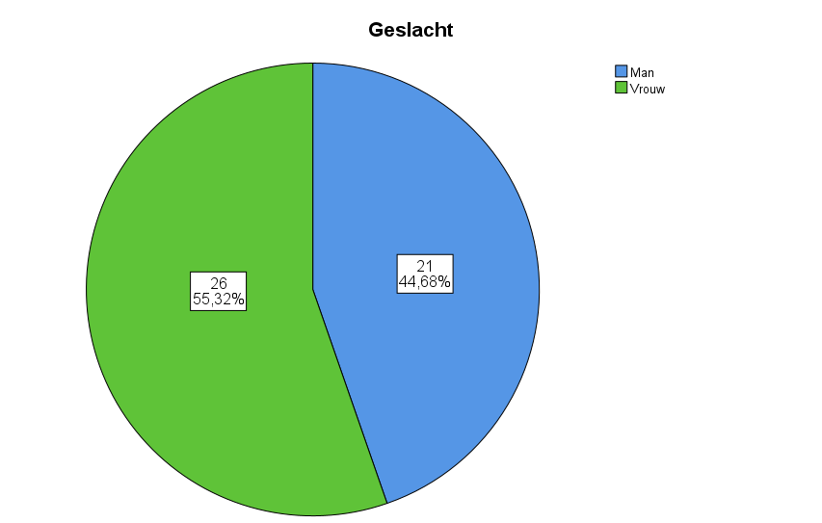
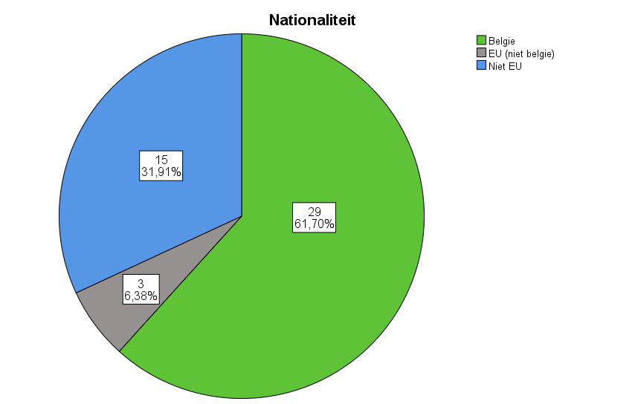
Arbeidswens, drempels en noden van LWZ
Onderzoeksopzet
Geslacht: Mannen (N=21) Vrouwen (N=26) | Nationaliteit: België (N=29) EU, niet België (N=3) Niet EU (N=15)
Notes:
@Inge

Slide 9
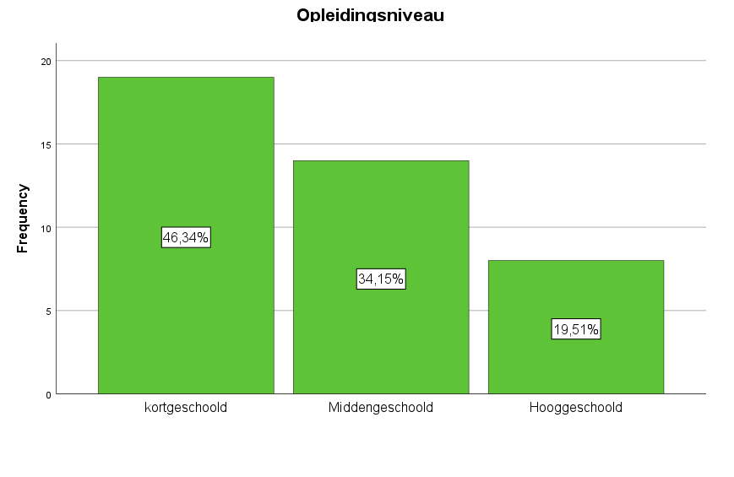
Arbeidswens, drempels en noden van LWZ
Onderzoeksopzet
 | Opleidingsniveau: Kortgeschoold (N=19) Middengeschoold (N=14) Hooggeschoold (N=8)
Notes:
@Inge

Slide 10
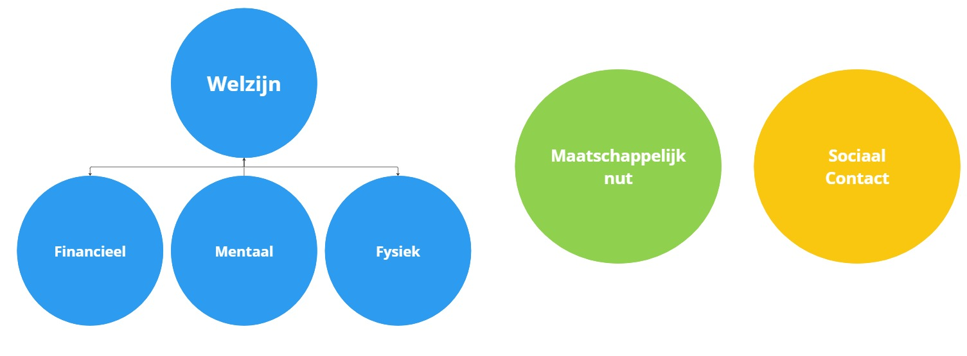
Arbeidswens van LWZ
Welzijn, maatschappelijk nut en sociaal contact zijn belangrijke motieven voor de arbeidswens van LWZ
"Werk geeft financiële vrijheid, ik moet alles kunnen betalen en het groeit niet aan de bomen."
"Als mensen werken, werkende mensen zijn gezond. Mensen hebben met werken veel sociale contacten en ze hebben kansen om te leren, je kan genieten van heel veel aspecten van het werk."
"Iedere mens moet werken, alle gezonde mensen moeten werken, zieke mensen geen probleem, maar gezonde mensen moeten werken en belastingen betalen, op die manier helpen we elkaar.”
Notes:
@Inge
Binnen de focusgroepen was er een zeer sterke arbeidswens aanwezig (dit kan natuurlijk deels te wijden zijn aan selectiebias). Deze arbeidswens werd door LWZ gemotiveerd door drie motieven: welzijn (mentaal welzijn, fysiek welzijn en financieel welzijn), maatschappelijke nut en sociale contacten. LWZ zien werk als een tool om hun welzijn te verbeteren op verschillende manier bijvoorbeeld door bezig te zijn, door een dagindeling te hebben of door financieel minder zorgen te hebben (met uitzondering van de LWZ die een werkloosheidsval ervaren). Op maatschappelijk vlak zien ze werk, door de inhoud van het werk of door belastingen te betalen als een manier om nuttig te zijn voor de maatschappij. Tot slot zou werk voor veel LWZ een bron van sociale contacten zijn die ze nu erg missen in hun werkloosheid, zo spreken veel LWZ dat ze erg eenzaam zijn.

Slide 11
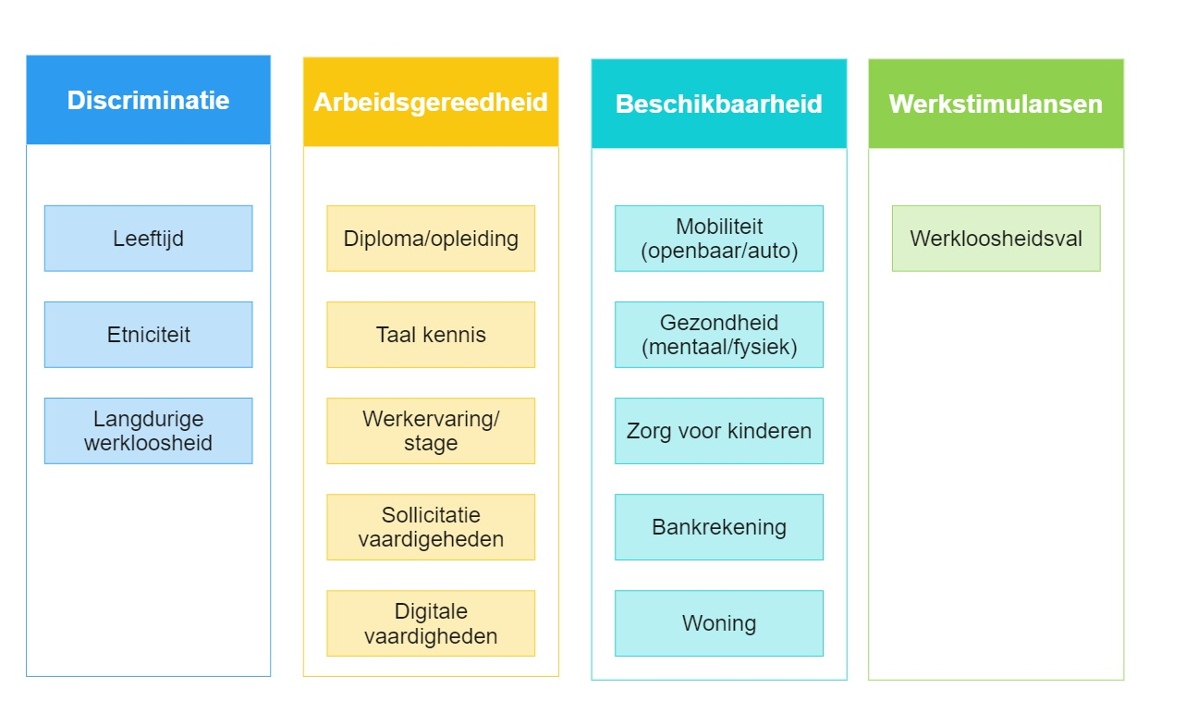
Drempels van LWZ
LWZ ervaren drempels op de arbeidsmarkt door discriminatie en/of de afwezigheid van arbeidsgereedheid, beschikbaarheid en werkstimulansen
Drempels zijn multidimensioneel en kunnen elkaar versterken
“Nu heb ik per maand, redelijk veel, en terug gaan werken betekent minder verdienen. Het gaat echt om 500 euro, dus waarom zou ik dan gaan werken, de enige reden zou kunnen zijn om terug onder de mensen te komen.”
“Als je langdurig werkloos bent, dan ben je te moeilijk, dan ben je niet flexibel genoeg, dan ben je niet inzetbaar.”
“Het zijn meestal mensen die werk zoeken die geen vervoer kunnen permitteren, je hebt werk nodig om vervoer te kunnen betalen.”
“Wat heel moeilijk is, is de competenties, de belangrijkste is bijna altijd de taal, wij moeten vlot Nederlands spreken want onze competenties betekenen niks zonder Nederlands. Als ze denken elke ding is goed, maar het Nederlands niet, dan gaat het niet werken.”
Notes:
@Inge
LWZ benadrukken erg veel drempels te ervaren in hun zoektocht naar werk. Deze drempels kunnen ingedeeld worden in 4 categorieën, discriminatie (de aanwezigheid hiervan is een drempel), arbeidsgereedheid (de afwezigheid hiervan is een drempel), beschikbaarheid (de afwezigheid hiervan is een drempel) en werkstimulansen (de afwezigheid hiervan is een drempel).
Discriminatie op vlak van leeftijd, etniciteit/geloof en LWZ status werden genoemd
Arbeidsgereedheid gaat over de mate waarin de LWZ gereed is om de arbeidsmarkt te betreden. Tijdens de focusgroepsgesprekken kwamen er verschillenden drempels ter sprake met betrekking tot de gereedheid om de arbeidsmarkt te betreden, zoals het bezitten van een diploma/opleiding of werkervaring/stage en het hebben van taal-, sollicitatie- en digitale kennis.
Beschikbaarheid voor de arbeidsmarkt gaat over de mate waarin de LWZ beschikbaar is om de arbeidsmarkt te betreden. Tijdens de focusgroepsgesprekken kwamen er verschillenden drempels ter sprake met betrekking tot de beschikbaarheid, zoals mobiliteit, gezondheid, zorg voor kinderen, woning en administratieve drempels (bankrekening).
Werkloosheidsval: Een deel van de respondenten geeft aan financieel beter af te zijn wanneer ze werkloos zijn dan wanneer ze werken. Respondenten benadrukken hierbij dat hun rekeningen betaald moeten worden en ze daarom niet gemotiveerd zijn om terug te keren naar de arbeidsmarkt.
LWZ benadrukken vaak meerdere drempels te ervaren in verschillende categorieën en benadrukken dat drempels elkaar kunnen versterken (bv. Taalkennis (drempel op vlak van arbeidsgereedheid) beïnvloed de mobiliteit van de werkzoekende (drempel op vlak van beschikbaarheid) doordat een theoretisch rijbewijs behaald moet worden in een van de drie landstalen)

Slide 12
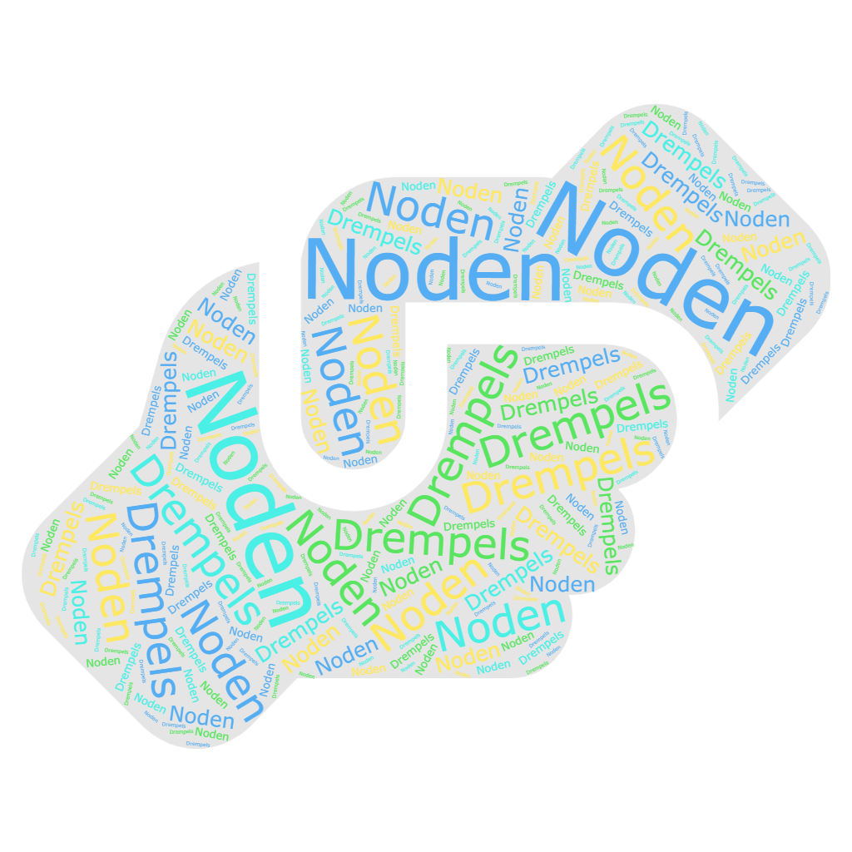
Noden van LWZ
LWZ hebben nood aan een inclusiever arbeidsbeleid, tijdige ondersteuning op maat, positieve werkervaringen en hulp in verband met specifieke drempels
LWZ vinden het moeilijker om specifieke noden te benoemen, door de complexiteit van de drempels
“Vrijwilligerswerk heeft geholpen. Het is een positieve werkervaring waardoor ik weet wat ik wil. [...] Ik heb ervaring kunnen opdoen om op mijn CV te zetten, dat is zeer belangrijk.”
"Mensen gaan om werk te vinden naar de VDAB, en zij moeten deze weg makkelijker maken. Zodat mensen verder kunnen gaan in het leven. [...] Mensen hebben steun nodig om werk te zoeken."​
Notes:
@Inge
Noden kunnen zeer moeilijk benoemd worden, LWZ gaven aan het gevoel te hebben vast te zitten in vicieuze cirkels, waardoor ze vaak moeilijk inzicht hebben in hoe ze hieruit geholpen kunnen worden. Noden die wel benoemd werden konden samengevat worden onder de noemer van macro-, meso, en micro noden.
Op macro niveau benadrukken LWZ de noodzaak van een inclusiever arbeidsbeleid.
Op mesoniveau hebben LWZ behoefte aan ondersteuning, trajecten op maat en tijdige hulp van toeleiders naar de arbeidsmarkt om de werkloosheid aan te pakken.
Op microniveau benadrukken werkzoekenden de waarde van positieve werkervaringen, zoals vrijwilligerswerk, en de noodzaak van hulp bij het overwinnen van drempels.

Slide 13
Arbeidswens, drempels en noden van LWZ
Integrale bemiddeling en begeleiding plus (IB+)
Instroom in en effectiviteit van activeringsmaatregelen voor LWZ
Signaalfuncties van sollicitatieopdrachten en jobhunting door tendering partners
Notes:
@Inge
4 luiken waarop het onderzoek focust:
Arbeidswens, drempels en noden van LWZ
Integrale bemiddeling en begeleiding plus (IB+)
Instroom in en effectiviteit van activeringsmaatregelen voor LWZ
Signaalfuncties van sollicitatieopdrachten en jobhunting door tendering partners tav werkgevers

Slide 14
Effectiviteit van activeringsmaatregelen voor LWZ
Onderzoeksopzet
Populatiedata voor alle LWZ in Vlaanderen in 2015-2022
Dynamic propensity score matching model
  Instroom van LWZ in acties
  Effectiviteit van acties voor uitstroom naar werk, controlerend voor mogelijk selectieve instroom
Notes:
Matching: controleren voor mogelijke selectieve instroom in acties
Statistische tweeling identificeren o.b.v. observeerbare kenmerken
Dynamische matching: deelname kan op verschillende momenten in de werkloosheid episode starten
Niet-deelnemers kunnen op een later moment wel deelnemen aan een actie

Slide 15
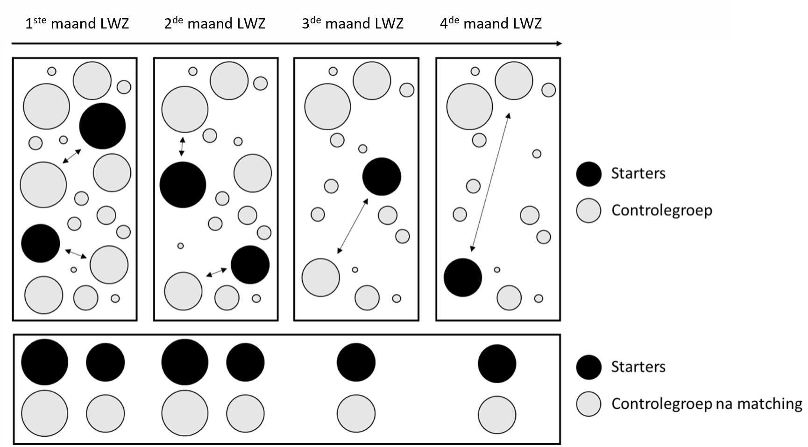
Effectiviteit van activeringsmaatregelen voor LWZ
STAP 1: Dynamische matching
Voor elke actie vergelijken we de groep die start met deelname in een bepaalde maand met een gelijkaardige groep die (nog) niet deelnam op dat moment
Notes:
Matching: controleren voor mogelijke selectieve instroom in acties
Statistische tweeling identificeren o.b.v. observeerbare kenmerken
Dynamische matching: deelname kan op verschillende momenten in de werkloosheid episode starten
Niet-deelnemers kunnen op een later moment wel deelnemen aan een actie

Slide 16
Effectiviteit van activeringsmaatregelen voor LWZ
STAP 1: Dynamische matching
Statistische tweeling identificeren o.b.v. observeerbare kenmerken
Socio-demo | Werkloosheid episode | Historiek WZ : N dagen afgelopen 2 jaar | Historiek acties: N dagen afgelopen jaar
Leeftijd Geslacht Origine Arrondissement Opleidingsniveau Kennis NL | Type WZ Jaar & maand start episode | Werkend Werkzoekend Vrij ingeschreven WZ WZ in deeltijds onderwijs Verplicht ingeschreven OCMW RVA sanctie Jobstudent Ten laste RIZIV Hervatting/vrijgesteld studies Uitgeschreven wegens ziekte IBO Werk regelmatig met interim Asielzoeker in beroep Vrijstelling familiale/sociale reden | Context Informatie Competentieversterking Solliciteren Andere
Notes:
Slide matching is gelukt

Slide 17
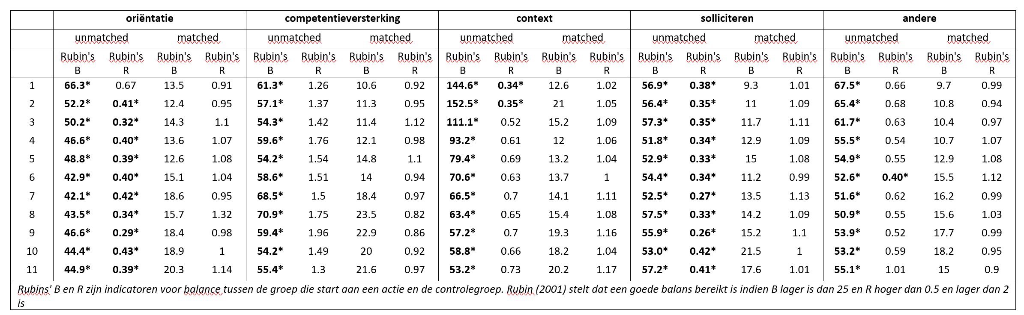
Effectiviteit van activeringsmaatregelen voor LWZ
STAP 1: Dynamische matching
Notes:
Slide matching is gelukt

Slide 18
Effectiviteit van activeringsmaatregelen voor LWZ
STAP 2: Event-history analyse voor effectmeting
Deelnemers en gematchte controlegroep opvolgen tot uitstroom naar werk of tot censoring
Verschil schatten in de kans om uit te stromen naar werk tussen de deelnemers en de controlegroep op elk punt in de tijd

Slide 19
Effectiviteit van activeringsmaatregelen voor LWZ
Belangrijkste resultaten
LWZ stromen wel degelijk in verschillende types activeringsmaatregelen in
Notes:
Geen variatie in deelname aan acties naargelang profiel LWZ (leeftijd, geslacht, opleidingsniveau, origine)

Slide 20
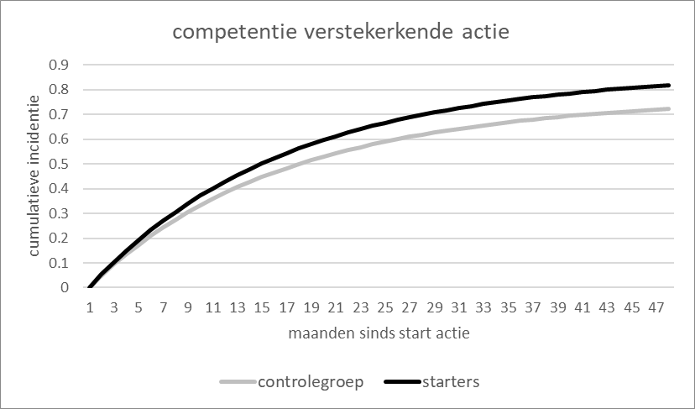
Effectiviteit van activeringsmaatregelen voor LWZ
Belangrijkste resultaten
Deelname aan de vijf types acties heeft een positief effect op de kans om uit te stromen naar werk voor LWZ
Het effect van deelname aan actie oriëntatie op de uitstroom naar werk bij LWZ,
Vlaanderen 2015-2022 (vergelijking deelnemers en gematchte controlegroep)
Actie oriëntatie: informatie, oriëntering, screening, advies, oriënterende cv, oriënterende begeleiding

Slide 21
Effectiviteit van activeringsmaatregelen voor LWZ
Belangrijkste resultaten
Deelname aan de vijf types acties heeft een positief effect op de kans om uit te stromen naar werk voor LWZ
Het effect van deelname aan actie context op de uitstroom naar werk bij LWZ,
Vlaanderen 2015-2022 (vergelijking deelnemers en gematchte controlegroep)
Actie context: onderzoek, begeleiding, outplacement, loopbaanbegeleiding

Slide 22
Effectiviteit van activeringsmaatregelen voor LWZ
Belangrijkste resultaten
Deelname aan de vijf types acties heeft een positief effect op de kans om uit te stromen naar werk voor LWZ
Het effect van deelname aan actie competentieversterking op de uitstroom naar werk bij LWZ,
Vlaanderen 2015-2022 (vergelijking deelnemers en gematchte controlegroep)
Actie competentieversterking: niet-sectorgerichte cv, beroepsgerichte cv, taalondersteuning, online leren, onderwijs, wijk-werken, andere cv

Slide 23
Effectiviteit van activeringsmaatregelen voor LWZ
Belangrijkste resultaten
Deelname aan de vijf types acties heeft een positief effect op de kans om uit te stromen naar werk voor LWZ
Het effect van deelname aan actie solliciteren op de uitstroom naar werk bij LWZ,
Vlaanderen 2015-2022 (vergelijking deelnemers en gematchte controlegroep)
Actie solliciteren: sollicitatie-opdracht, sollicitatie-actie, bemiddeling naar werk

Slide 24
Effectiviteit van activeringsmaatregelen voor LWZ
Belangrijkste resultaten
Deelname aan de vijf types acties heeft een positief effect op de kans om uit te stromen naar werk voor LWZ
Het effect van deelname aan actie andere op de uitstroom naar werk bij LWZ,
Vlaanderen 2015-2022 (vergelijking deelnemers en gematchte controlegroep)
Actie andere: projectlijn, attestering, doorverwijzing, transmissie

Slide 25
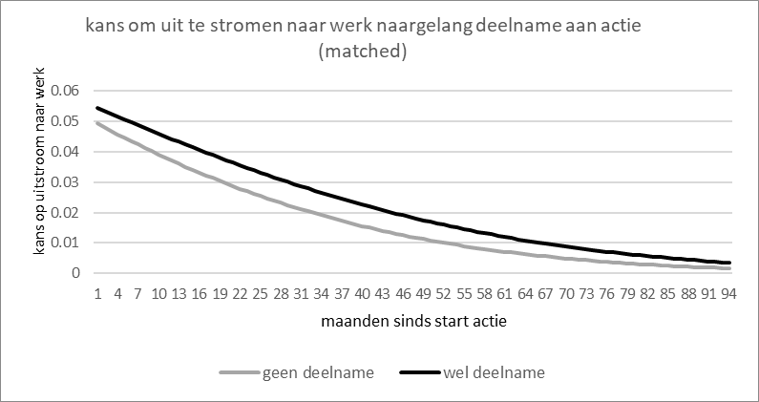

Effectiviteit van activeringsmaatregelen voor LWZ
Belangrijkste resultaten
LWZ die niet deelnamen aan een actie zouden voordelen kunnen halen uit deelname
Het effect van deelname aan acties op de uitstroom naar werk bij LWZ,
Vlaanderen 2015-2022 (vergelijking deelnemers en niet-deelnemers)

Slide 26
Effectiviteit van activeringsmaatregelen voor LWZ
Belangrijkste aanbeveling
Instroom in acties stimuleren bij LWZ

Slide 27
Activering van Langdurig Werkzoekenden
Op zoek naar hefbomen aan de hand van een mixed-methods benadering
Samen Kennis Maken - VDAB
22 april 2024 | 09u30 - 17u00 | Vestar Antwerpen
 | Department of Economics University of Antwerp

